Slide 1
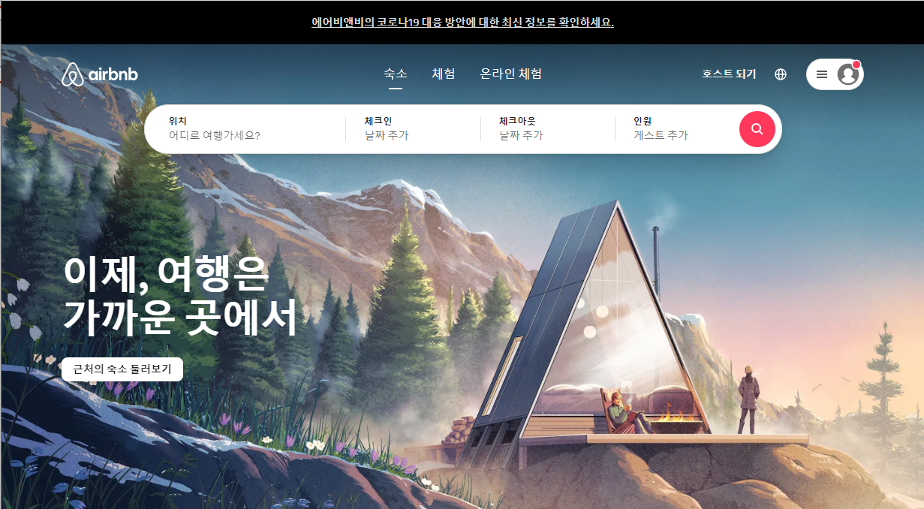
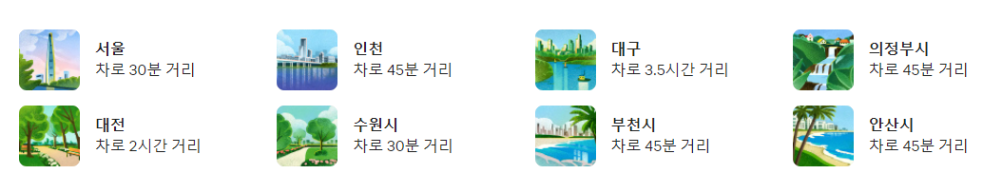
메인 페이지
검색 기능
로그인
기능
빠른 검색
커뮤니티 게시판 링크

Slide 2
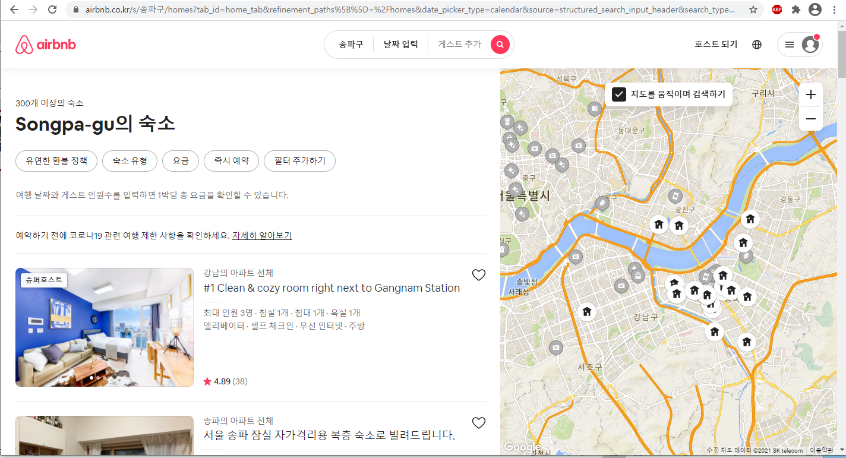
검색 페이지
지도 기능
검색 결과 표시 (~시 ~구)
필터기능
지도검색기능
세부 정부 페이지
검색결과 - 데이터베이스
페이지 이동

Slide 3
추가 구현
로그인 관련 페이지들 (회원가입/로그인창 등)
커뮤니티 게시판 페이지 (호스트 게시판 , 자유 게시판 , 정보 게시판 등등)

Slide 4
데이터 구조
> 호스트(숙소) 데이터
- 요약 정보 (호스트 이름 , 중요한 정보들 )
- 위치 정보 (시/구 , 영어/한글 섞어서 표기 )
- 세부 정보 (세부 링크를 타고 들어가면 보여줄 정보)
- 지도 정보 (세부 주소 or 위도/경도 좌표)

